Slide 1

Predikcija žanra filma prema kratkoj priči
Matej Džijan

Slide 2
Podaci
fastText
Rezultati

Slide 3
Podaci
Top 1000 filmova po žanru
11579 filmova
Obrada za fastText

Slide 4
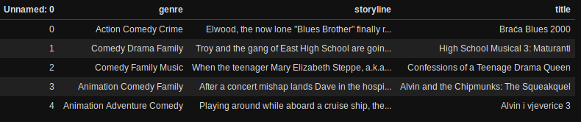

Slide 5
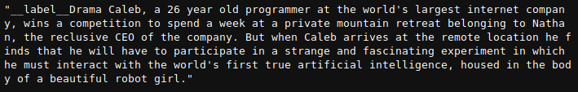

Slide 6
fastText
Word embeddings
nGrams
Multinomijalna logistička regresija
Hijerarhijski klasifikator

Slide 7
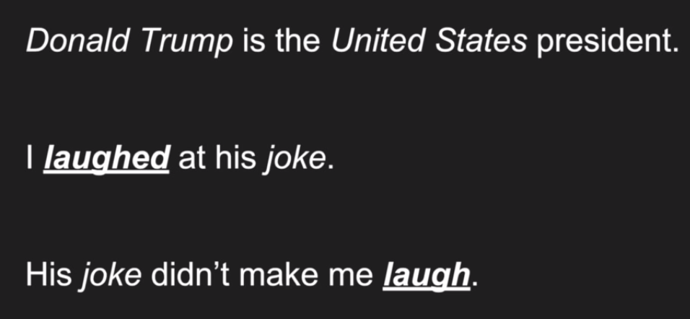
Word Embeddings

Slide 8
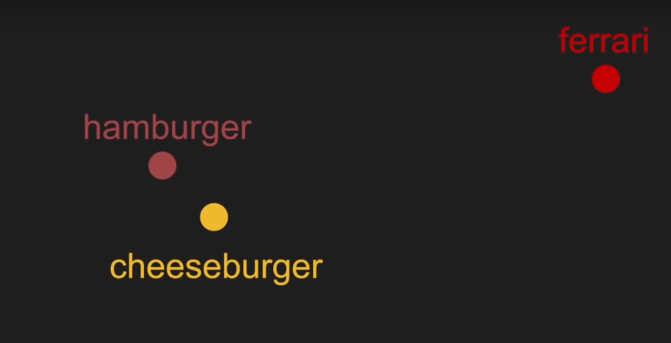

Slide 9
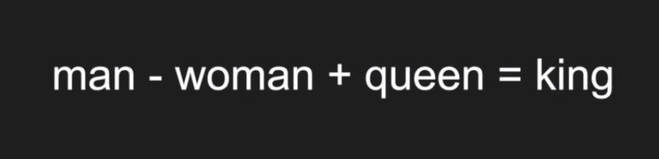

Slide 10
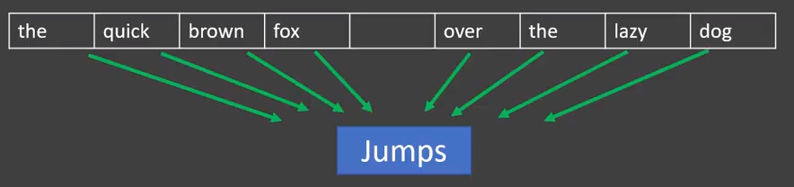
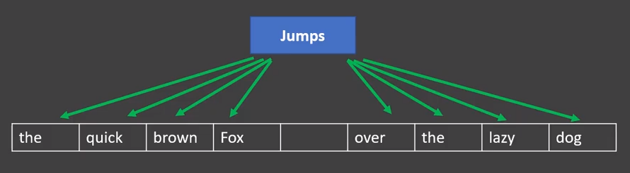
word2vec
Continuous Bag of Words
Skipgram

Slide 11
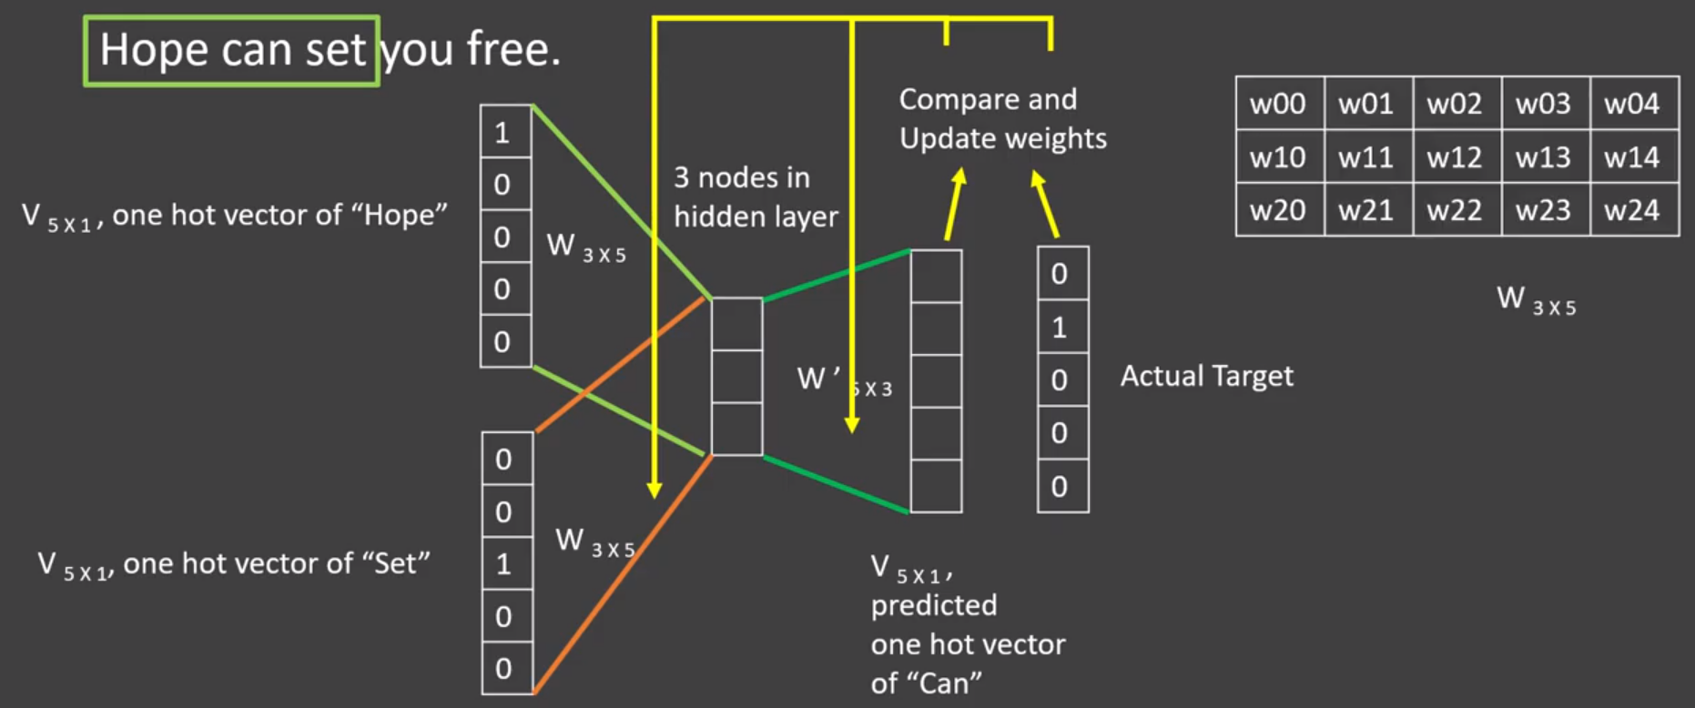
CBOW

Slide 12
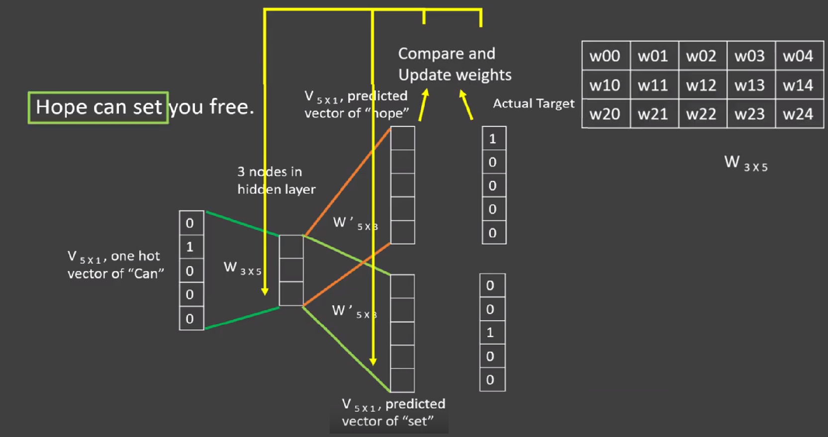
Skipgram

Slide 13
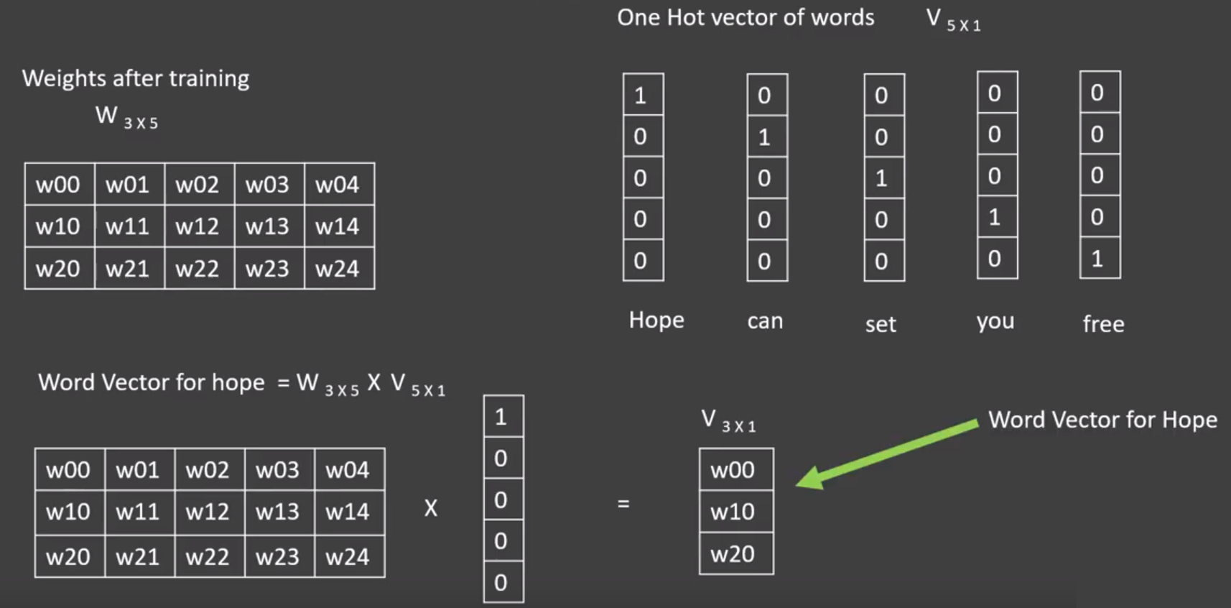

Slide 14
nGrams
Apple
Ap, app, pp, ppl, pl, ple, le

Slide 15
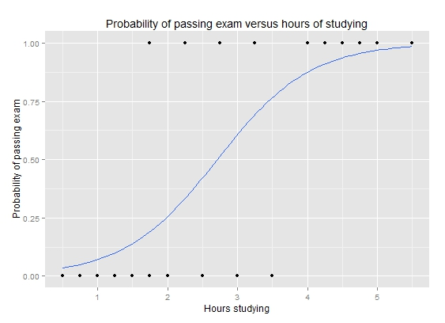
Logistička regresija

Slide 16
Multinomijalna logistička regresija
Skup neovisnih binarnih regresija
Log-linearni model
...

Slide 17
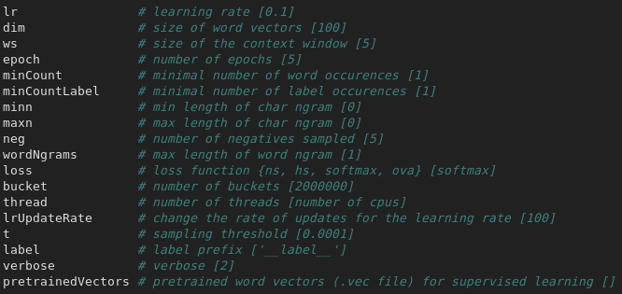
Parametri fastText modela

Slide 18

Validacija
Hamming loss
|N| - ukupan broj primjera
|L| - ukupan broj klasa

Slide 19

Rezultati

